Slide 1
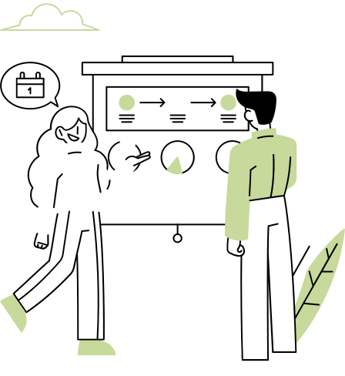

Sistema de Gestión de procesos de reclutamiento y selección.
Cliente:
Presentado por:
LLConsulting
Aldo Arroyo
Nicolás Navarro
Gabriela Sandoval

Slide 2


Descripción del proyecto
1
¿Para Quién?
Cliente Real: LL Consulting Dedicados gestionar Procesos de reclutamiento y selección de personal
Para consultores y jefaturas de LL Consulting (visión operativa y de gestión).
2
¿Qué es?
Plataforma web para gestionar reclutamiento, selección y evaluación psicolaboral.
3
¿Qué hará?
Centralizar datos en un solo lugar
Dar trazabilidad completa: estados, fechas y responsables
Generar KPI de gestión
Notificar automáticamente hitos
4
¿Para qué?
Reducir errores, cumplir plazos y decidir con información confiable.

Slide 3

Problemática
Actualmente, los procesos se gestionan de manera manual o con planillas Excel dispersas, lo que genera:
Duplicación y errores
Sin trazabilidad ni historial entre etapas
Poco control de plazos: no hay alertas ni seguimiento de vencimientos
Falta de visibilidad global: consultores no ven el avance de sus procesos y jefaturas no identifican atrasos ni carga de trabajo

Slide 4

Propuesta de solución
Desarrollo de una plataforma web modular que engloben los procesos principales de LL Consulting.
Registro único y trazabilidad: estados, fechas, responsable y bitácora por etapa.
Control de plazos con avisos: notificaciones internas y envío automático de hitos a clientes.
Dashboards de gestión (BI) con actualización diaria y filtros por cliente, consultor, servicio y fecha.
KPI del tablero:
Carga operativa por consultor: procesos activos asignados.
Retrasos por consultor: tareas o etapas vencidas por consultor.
Cumplimiento de plazo del proceso: duración real vs plazo objetivo (desviación en días y % dentro del plazo).

Slide 5

Objetivo General
Desarrollar una aplicación web modular que permita registrar y dar trazabilidad a los procesos de reclutamiento, selección y evaluación psicolaboral.

Slide 6
Objetivos Específicos
1
2
3
Centralizar la gestión de los servicios (Proceso Completo, Long List y Evaluación Psicolaboral) en una plataforma única con al menos cinco casos por servicio dentro de 10 semanas de implementada la solución.
Contar con trazabilidad completa por proceso (estados, fechas y responsables visibles) y verificarla en quince procesos dentro de 9 semanas después de la implementación.
Disponer de un tablero con tres indicadores clave y presentar un reporte de seguimiento, dentro de 12 semanas, que muestre los valores de cada indicador y evidencie al menos una decisión tomada en base a esa información.

Slide 7

Objetivos Específicos
4
5
Capacitar a los consultores definidos por LL Consulting y lograr que al menos el 90% de los empleados completen los flujos completos sin asistencia antes de la implementación.
Alcanzar adopción inicial con al menos 80% de los usuarios ingresando y realizando una operación real dentro de 3 meses posteriores a la capacitación.

Slide 8
Alcance
Desarrollo de una plataforma web modular.
Gestión integral de los procesos de la empresa.
Generación de reportes estratégicos.
Subsistema de notificaciones para consultores y clientes.
Limitaciones
Tiempo restringido al semestre académico.
Recursos limitados a tecnologías disponibles por el equipo.
No se contempla integración con plataformas externas en esta primera versión.

Slide 9
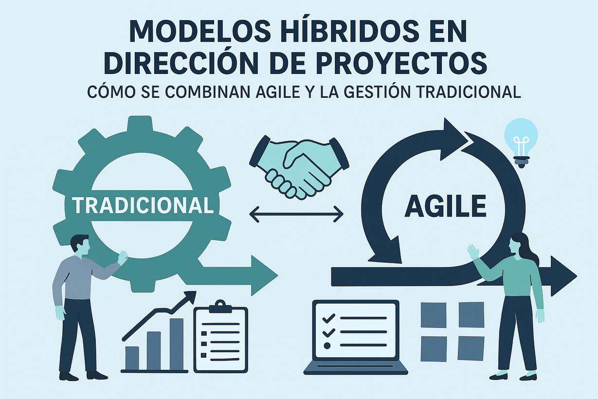
Metodología
Para el desarrollo del Proyecto APT se adoptará una metodología mixta, que combina elementos de gestión tradicional con prácticas ágiles, lo que permite equilibrar la formalidad requerida por el ámbito académico con la flexibilidad necesaria en el desarrollo de software.

Slide 10





Tecnologías
Plataforma de control de versiones y colaboración, que facilita la gestión del código y el trabajo en equipo.
Sistema de gestión de bases de datos relacional, robusto y escalable, ideal para almacenar y consultar de forma segura la información del proyecto.
Biblioteca de JavaScript para construir interfaces de usuario dinámicas y modulares, facilitando la experiencia del usuario y el mantenimiento del frontend.
Entorno de ejecución de JavaScript en el lado del servidor, que permite manejar múltiples solicitudes de manera eficiente y conectar el frontend con la base de datos.

Slide 11
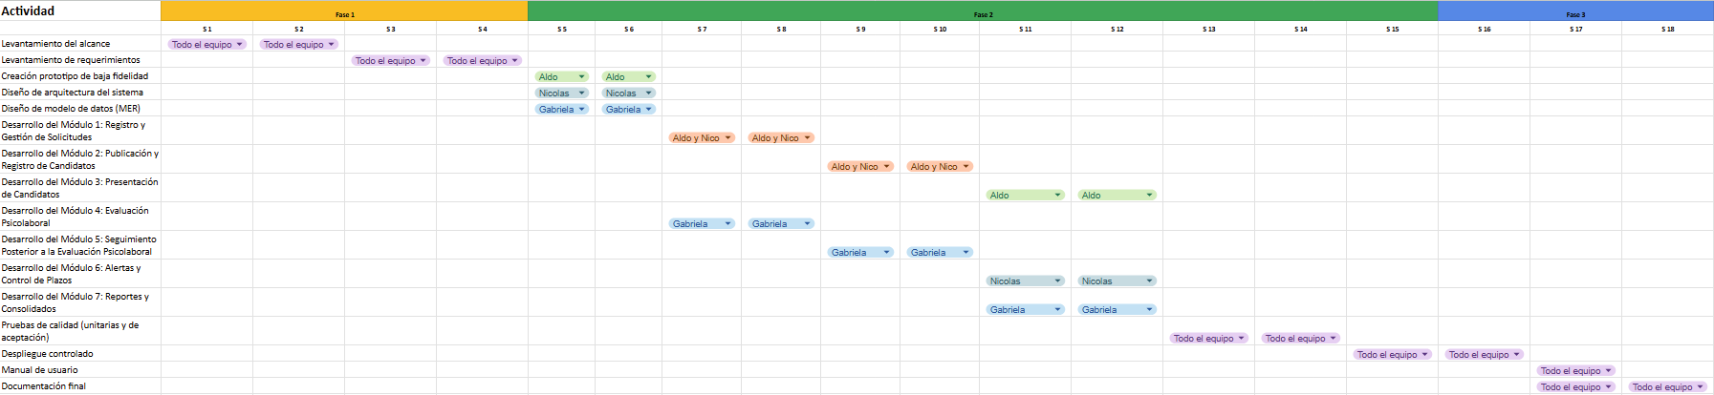
Cronograma

Slide 12

COMENTARIOS
Transformamos la gestión manual en un sistema centralizado y confiable.
La plataforma entrega trazabilidad, control de plazos y reportes estratégicos.
Propuesta de valor: envío automático de hitos y KPI de cumplimiento de plazos.
Herramienta que aporta organización, confianza y decisiones basadas en datos

